Slide 1
Grundkurs i organ- och vävnadsdonation
Steg 1
Regionalt Donationscentrum Stockholm & Gotland

Slide 2
OBS!
Denna presentation motsvarar Vävnadsrådets definierade innehåll för grundkurs Steg 1.
Vi ber dig som tar del av den här presentationen att uppmärksamma att det finns vägledande text till många bilder, i anteckningsfältet under bilderna.

Slide 3
Varför donation?
Notes:
Sjukvården har ett viktigt uppdrag att uppmärksamma alla som avlider som kan och önskar donera. En god organisation är nödvändig för att möjliggöra donation i så stor utsträckning som möjligt. Vårdgivarna har en skyldighet att främja organ- och vävnadsdonation. Donation är en viktig del av den svenska hälso- och sjukvården – en förutsättning för transplantation. Området organ- och vävnadsdonation har utvecklats positiv under de senaste tio åren i Sverige. Detta är bl.a. en följd av ökat fokus på donationsfrågan och ett målmedvetet donationsfrämjande arbete inom hälso- och sjukvården.

Slide 4
Utan donation ingen transplantation
Notes:
Varför är det då viktigt att att främja donation och transplantation?
Alla länders mål är att vara självförsörjande på organ och vävnad
En välfungerande organisation motverkar organturism och trafficking
En transplantation kan vara livräddande, alternativt höja livskvaliteten och minska lidandet för mottagarna
En transplantation är kostnadseffektiv - vid exempelvis njurtransplantation görs stora besparingar inom vården då patienter inte längre behöver gå i dialys
På en samhällsnivå finns också värdefulla vinster med transplantations-verksamheten, då människor inte längre behöver vara sjukskrivna och kan återgå i arbete
Det är en etisk skyldighet att främja donation, för att personer som tagit ställing för att donera, också ges den möjligheten
Att beakta är att en donation ofta skänker någon form av mening till donatorernas närstående

Slide 5
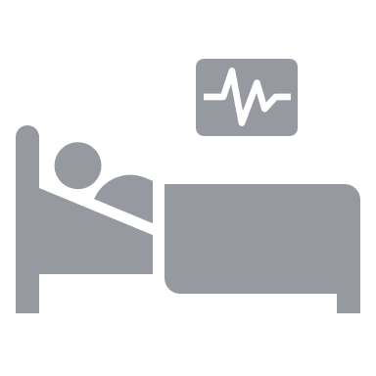
Skyldigheter för hälso- och sjukvården
Notes:
Enligt Hälso- och sjukvårdslagen ska befolkningen erbjudas en god hälso- och sjukvård. Här ingår behandling med transplantation.
Alla enheter inom hälso- och sjukvården ska aktivt medverka till att organ och vävnader tas till vara. Det är således en viktig uppgift för hälso- och sjukvårdspersonal att ta upp frågan om donation med patienterna och deras närstående, när en donation bedöms vara möjlig att genomföra.
Donation av organ och vävnader ska finnas som en möjlighet för var och en som tagit ställning till att donera efter sin död.

Slide 6
Hur ser donations- viljan ut?
Hög donationsvilja i Sverige
80-85 procent uppger att dom är villiga att donera
Dessvärre är vi inte så bra på att förmedla vår inställning till donation
Notes:
Donationsviljan är hög i Sverige, 8 av 10 säger sig vara positivt inställda till att donera sina organ och vävnader efter döden, men bara 2 av 10 finns med i donationsregistret. Det är enkelt att anmäla sin inställning till donation i donationsregistret, oavsett om man är positiv till att donera sina organ och vävnader eller inte. Även om man har registrerat sin inställning till donation så är det angeläget att man berättar om sin inställning för sina närstående.

Slide 7
Ca 95 000 avlider varje år
Ca 250-300 avlider på ett sätt som möjliggör donation
Som flest har 206 människor donerat organ
Vilka kan donera organ & vävnader?
Notes:
En anledning till att det råder brist på organ är att det är långt ifrån alla som avlider under omständigheter som gör det möjligt att donera organ. För att kunna donera organ behöver man dö på en intensivvårdsavdelning och vårdas i respirator. Varje år avlider runt 95 000 personer i Sverige. Av dessa dör ca 250-300 på ett sådant sätt som gör att de skulle kunna donera organ. Av dessa blev 206 organdonatorer år 2022, vilket var det största antalet någonsin i Sverige.

Slide 8
Viktigt att göra sin vilja känd
Donationsregistret eller berätta för en närstående
Notes:
För att underlätta för sjukvårdens personal men också för att avlasta sörjande närstående en mödosam beslutsprocess, är det viktigt att vi alla förmedlar om vi vill eller inte vill donera organ och vävnader efter vår död.
Transplantationslagen bygger på att varje människa har rätt att själv bestämma om man vill eller inte vill donera. När man som individ har uttryckt sin vilja så är det denna som gäller, oavsett hur man har uttryckt den. Har man inte tagit ställning och närstående inte känner till vad ens vilja var, förväntas man vara positiv till att donera.
Det finns i huvudsak två sätt att göra sin inställning till donation känd: att registrera sig i donationsregistret eller berätta om sin inställning för sina närstående.
Oavsett hur man har tagit ställning så är alla sätt lika giltiga och det är alltid den senaste uttryckta viljan som gäller.

Slide 9
EN DONATOR KAN RÄDDA UPP TILL 8 LIV
Notes:
De organ som kan tillvaratas för transplnataion är: Hjärta, lungor, lever, njure, pankreas, tarm
När det gäller vävnad så tillvaratas: hjärtklaffar, hornhinnor, hud, ben, senor och kärl

Slide 10
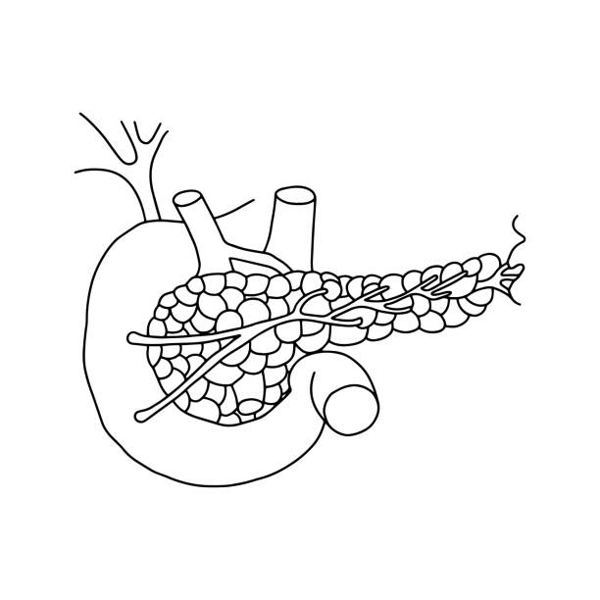
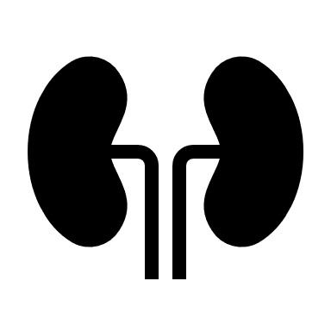
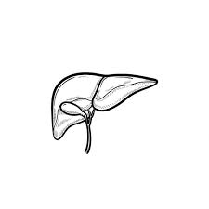
Just nu står 719 personer på väntelistan i Sverige
Pancreas 3 personer
cv
Njurar 554 personer
cv
cv
Hjärta 31 personer
cv
cv
cv
Lever 57 personer
Cellöar 11 personer
Lungor 41 personer
Statistik från MOD 230831

Slide 11
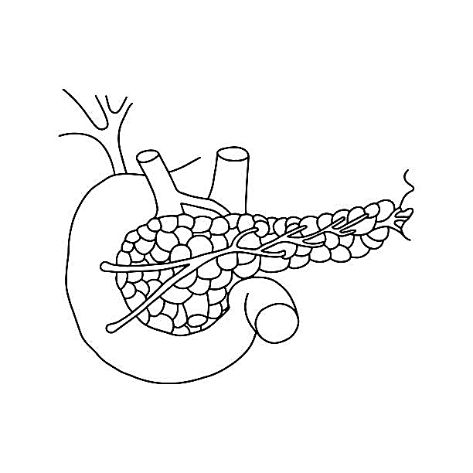
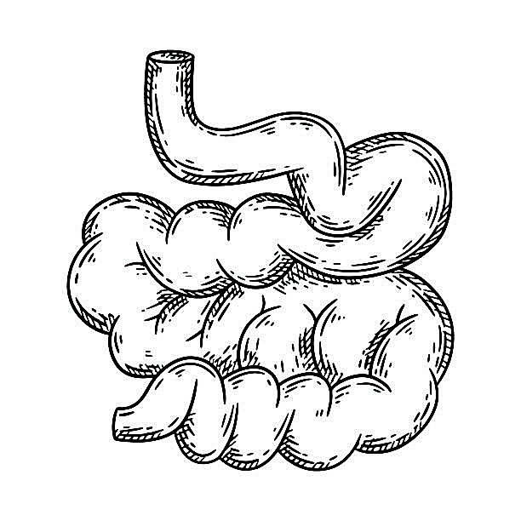
Lever/Njure 2 personer
Njure/Pancreas 17 personer
cv
cv
Hjärta & Lungor 1 person
cv
Multiviceral, flertalet bukorgan, 3 personer
cv
Statistik från MOD 230831
Notes:
Multiviceral – flertalet av bukorganen i olika kombinationer.

Slide 12
Antal donatorer i Sverige t.o.m. 30 september 2023
För förklaring av DCD och DBD - se längre fram

Slide 13
Antal donatorer i sjukvårdsregion Stockholm-Gotland t.o.m. 30 sept 2023
För förklaring av DCD och DBD - se längre fram

Slide 14
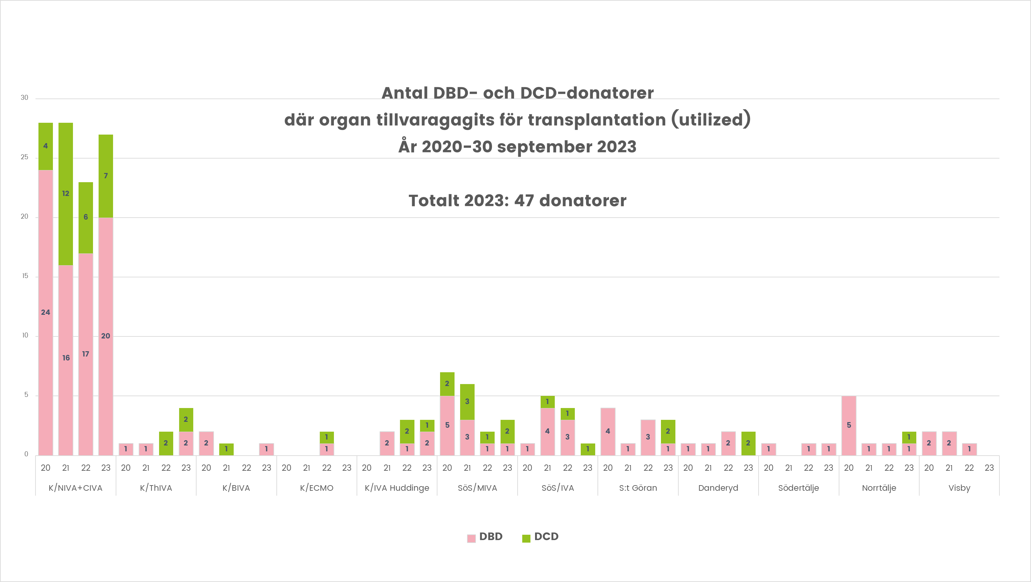

Slide 15
Vad är en möjlig donator?

Slide 16
Vem kan bli donator?
Döende patient som vårdas på IVA i respirator
Patient som inte gagnas av fortsatt intensivvård
Patient där ett brytpunksbeslut har fattats
Notes:
För att kunna donera organ behöver man dö på en intensivvårdsavdelning och vårdas i respirator. När en patient vårdas på en intensivvårdsavdelning ges först livräddande insatser för att rädda patientens liv. Om patientens liv, trots dessa insatser, inte går att rädda fattas ett beslut om avbryta den livsuppehållande behandlingen. Detta beslut kallas för brytpunktbeslut.

Slide 17
Vad är ett brytpunkts-beslut?
Ett beslut om att inte inleda eller inte fortsätta livsuppehållande behandling kallas för brytpunktsbeslut.
Detta beslut ska kommuniceras till patientens närstående i ett så kallat brytpunktssamtal.
När ett brytpunktsbeslut är fattat kan patientens inställning till donation eftersökas i donationsregistret.
Notes:
Ett brytpunktbeslut fattas av en legitimerad läkare i samråd med minst en annan legitimerad läkare. När detta beslut är fattat kan en transplantationskoordinator eftersöka patientens inställning till donation i donationsregistret.
Brytpunktsbeslutet ska kommuniceras till de närstående i det som kallas för brytpunktssamtal. Informationen ska anpassas så att det blir begripligt för de närstående varför fortsatta intensivvårdsinsatser inte längre är till gagn för patienten.
Ibland lämpar det sig att samtala med närstående om donation redan i detta samtal, det är därför klokt att innan detta samtal konsultera jourhavande transplantationskoordinator kring donationsregistret, så att de som håller i samtalet, vet om det finns en registrerad vilja.

Slide 18
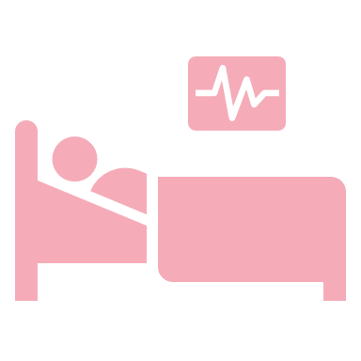
Organ-bevarande behandling
Efter brytpunktsbeslutet övergår vården från att vara livsuppehållande till organbevarande.
Om en människa ska kunna donera organ är denna fortsatt behandling avgörande, för att organens funktion ska upprätthållas.
Organbevarande behandling består av intensivvårdsinsatser, men som nu ges i syfte att rädda en annan människas liv.
Denna behandling får pågå i som längst 72 timmar från brytpunktbeslutet.
Notes:
Med organbevarande behandling menas intensivvårdssinsatser och andra åtgärder som ges till en levande patient, vars liv inte går att rädda, för att bevara organens funktion eller förbättra förutsättningarna för transplantation. I huvudsak innehåller den organbevarande behandlingen samma insatser som patienten redan fått i form av intensivvård men behandlingen kan behöva kompletteras eller justeras. Den syftar till att förebygga, diagnostisera och behandla svikt i nödvändiga organfunktioner.

Slide 19
Tre skyddande principer
Organbevarande behandling får ges efter ett brytpunktsbeslut, under förutsättning att:
1. Den inte kan vänta till efter döden
2. Den inte medför mer än ringa smärta eller ringa skada för den möjliga donatorn
3. Den inte hindrar insatser för den möjliga donatorns egen skull
Notes:
Den organbevarande behandlingen ges beaktat tre skyddande principer. Parallellt med den organbevarande behandlingen ges palliativ vård. Den palliativa vården har alltid företräde framför den organbevarande behandlingen (se punkt 3 på bilden).

Slide 20
Dödsorsaker donatorer i Stockholm & Gotland samt Mellansverige 2010-2022
Notes:
Den vanligast dödsorsaken, bland de som sedan donerar organ, är intrakraniella blödningar. Kategorin övrigt innefattar bl.a. hjärtstopp och intoxer. Trauma är sällan förekommande.

Slide 21
Kontakta alltid jourhavande transplantationskoordinator vid alla möjliga donatorer.
Det är kirurgen som avgör om en donator är medicinskt lämplig!
Inga absoluta kontra-indikationer
Riskbedömning av överflyttning av smittsam sjukdom från donator till mottagare
Nuvarande föreskrift – SOSFS 2012:14 – Risk/ Nytta bedömning
Notes:
Det finns egentligen inga kontraindikationer eller åldersgränser. Allt bedöms från fall till fall.
Cancer kan accepteras beroende på typ, när, och vilken behandling som getts.
Virus - kan behandlas, och det finns även mottagare med t.ex. hepatit.
Det görs en risk- nyttabedömning vid varje enskilt fall för att det inte ska ske en överföring av allvarlig sjukdom från donatorn till mottagarna.
Det är transplantationskirurgerna som avgör lämpligheten. De vet vilka mottagarna är som väntar på organ. När situationen för en patient som behöver ett nytt organ är mycket akut sänds ett ”larm” ut, i dessa sammanhang kan ansvarig kirurg besluta om att ta emot ett organ med högre risk eftersom patienten annars riskerar att avlida.
Kontentan är - ring alltid en koordinator så transplantationskirurgerna får ta ställning till om patienten är en lämplig donator eller ej.

Slide 22
När är man död?

Slide 23
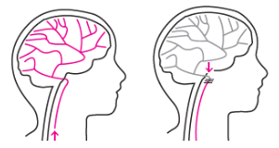
Det finns bara en död
Att donera efter döden
En total hjärninfarkt innebär att hjärnans samtliga funktioner,
totalt och oåterkalleligen, har upphört – det är då en människa är död (Lag om kriterier för bestämmande av människans död, 1987:269).
Det finns två olika situationer som gör det möjligt att donera organ efter döden, antingen efter att man dött till följd av en mycket svår hjärnskada (s.k. Donation after Brain Death, DBD) eller efter att man har dött till följd av att cirkulationen helt har upphört (s.k. Donation after Circulatory Death, DCD).
Notes:
Lagen säger att en människa är död när denne drabbats av total hjärninfarkt, som innebär att hjärnans funktioner, totalt och oåterkalleligt, har upphört.
Oavsett vad som utlöser hjärninfarkten – en blödning eller syrebristskada efter ex. hjärtstopp - så är det alltid det faktum att hjärnan inte får syre som orsakar döden.
Det finns bara en död, men det som orsakar döden skiljer sig åt, samt det sätt som döden konstateras på - genom direkta och indirekt kriterier. Indirekta kriterier innebär att man undersöker kranialnervsreflexerna utifrån ett protokoll. Detta fastställande av döden används vid en DBD-process. Direkta kriterier innebär att man kontollerar anding och puls. Detta fastställande av döden används vid en DCD-process.

Slide 24
DBD
Donation efter död
till följd av svår hjärnskada
(Donation after Brain Death)
DCD
Donation efter död
till följd av cirkulationsstillestånd
(Donation after Circulatory Death)
Hjärnan skadas allvarligt pga ex. en blödning
eller hypoxi
Trycket i hjärnan stiger och cirkulationen till
hjärnan upphör
Hjärnans funktioner upphör oåterkalleligt
Människan är död
Hjärtat stannar efter avbrytande av livsuppe- hållande behandling
Cirkulationen till hjärnan upphör
Hjärnans funktioner upphör oåterkalleligt
Människan är död
Notes:
I båda fallen vårdas en döende patient på en intensivvårdsavdelning och donation kan bli aktuellt efter att det har fattats beslut om att livsuppehållande behandling inte längre är meningsfull för patienten – när ingen botande behandling längre finns att ge.

Slide 25
Utredning av donationsviljan

Slide 26
Efter brytpunkts- beslutet
Kontakta en transplantationskoordinator som tar redan på om patienten finns i donationsregistret
Förbered samtalet om donation som ska hållas med patientens närstående

Slide 27
Det är patientens senast uttryckta vilja som gäller
Personalens uppgift är att utreda huruvida patienten hade velat donera eller ej.
Närstående utgör en viktig källa till information om patientens inställning till donation.
Visar denna utredning att patienten inte önskade donera avbryts den organbevarande behandlingen.
Notes:
Det är alltid den senast uttryckta viljan som avgör om en individ betraktas som villig att donera eller ej. Under donationsprocessen involveras således de närstående, för att tillsammans med dem utreda patientens senast uttryckta vilja.
Vid samtal med närstående är det bra att ha ett eventuellt registerbeslut att utgå från i samtalet. Finns ett beslut i registret väger detta tungt. Detta beslut ska följas, om inte de närstående på ett mycket konkret sätt kan beskriva varför patienten ändrat inställning. Det är aldrig de närståendes egna syn på donation som ska styra, men de är en viktig källa till information om patientens inställning.
Efter ett brytpunktsbeslutet (se bild 17) ska inställningen till donation utredas skyndsamt, men med hänsyn tagen till närståendes situation. Detta för att individer som inte önskade donera inte ska ges organbevarande behandling mer än under den tid det tar att utreda dennes inställning. Visar det sig att patienten inte hade velat donera ska endast palliationen fortgå.

Slide 28
Vilka närstående ska underrättas?
Notes:
Ett donationsingrepp får inte genomföras innan någon närstående, i de fall sådana finns, har underrättats.
Om sjukvården har uttömt alla möjligheter att underrätta närstående och ändå inte nått fram, får donationsingrepp genomföras om den avlidne har medgett detta (företrädelsevis via beslut i donationsregistret).
Om närstående saknas och utredningen visar att den avlidne inte har motsatt sig donation eller det finns anledning att anta att ingreppet inte strider mot den avlidnes inställning är donation möjlig.
Enligt Socialstyrelsens termbank är definitionen av en närstående en ”person som den enskilde anser sig ha en nära relation till”. Det innefattar make/maka, partner, barn, föräldrar, syskon och mor- och farföräldrar men kan även inkludera en nära vän eller en annan person som den enskilde har haft en nära relation till.

Slide 29
Donation ska utgå från den enskildes inställning till donation Donation är möjligt om: _______________________________________________________
Den avlidne uttryckt en positiv vilja till donation muntligen eller skriftligen.
Den tolkade viljan är att donation överensstämmer med den avlidnes inställning.
Den avlidne inte skriftligen eller muntligen motsatt sig det.
Det av annat skäl inte finns anledning till att anta att donation skulle strida mot den avlidnes vilja.

Slide 30
Donation ska utgå från den enskildes inställning till donation Donation är INTE möjligt om: _______________________________________________________________
Den avlidne har uttryckt en negativ vilja till donation muntligen eller skriftligen​.
Den tolkade viljan är att donation inte överensstämmer med den avlidnes vilja​.
Den tolkade viljan är att donation inte överensstämmer med den avlidnes vilja​.
Den avlidnes inställning till donation inte är känd och det inte går att komma i kontakt med någon närstående, när sådana finns.
Beslutoförmögna vuxna personer.
Notes:
Donationsingrepp på beslutsoförmögna vuxna personer: individer som är beslutsoförmögna på grund av kognitiva funktionsnedsättningar, exempelvis intellektuell funktionsnedsättning eller förvärvad hjärnskada, ska undantas när det gäller donation från avlidna.
Detta undantag regleras i lag, och gäller om den avlidne vid sin död var vuxen och hade en funktionsnedsättning av sådan art och grad att det är uppenbart att personen som vuxen aldrig haft förmågan, ens med stöd eller särskilt anpassad information, att förstå innebörden av och ta ställning till donation. Detta baseras på att man ska ha möjlighet att säga nej till donation, och har den enskilde som vuxen inte förstått innebörden av donation, talar det för att den enskilde inte heller förstått denna möjlighet.

Slide 31
Dokumentations-skyldighet
Använd journalmallar för ändamålet
Följande ska dokumenteras:
Tidpunkt för brytpunktsbeslutet
Underrättelse till närstående
Om patienten är en möjlig donator
Övergången till organbevarande behandling
Patientens inställning till donation
Medicinska förutsättningarna till donation
Notes:
Den 1 juli 2022 kom ny lag gällande donation Lag (1995:831) om transplantation m.m Lagen definierar det man inom vården är skyldig att dokumentera:
Uppgifter om underrättelse till närstående, och vilka försök som har gjorts att komma i kontakt med närstående om dessa inte har kunnat nås
Tidpunkten för brytpunktsbeslutet
Bedömningen att patienten är en möjlig donator
Tidpunkten för när organbevarande behandlingen inleds och avslutas, och om tiden överskrider tidsgränsen på 72 timmar, anges de särskilda skälen för detta
Uppgifter om utredningen av förutsättningarna för donation
Utredningen av de medicinska förutsättningarna.

Slide 32
Donationsprocessen på IVA

Slide 33
DBD Donation after brain death eller på svenska Donation efter död orsakad av primär hjärnskada
Notes:
Vem? Döende patient med nytillkommen hjärnskada, såsom hjärnblödning, som leder till total hjärninfarkt.
Var? Patient som vårdas på IVA .
När? Då vården inte längre gagnar patienten och ett brytpunktsbeslut är fattat – donationsfrågan kan väckas.
Donationsprocessen börjar med att en möjlig donator uppmärksammas. En möjlig donator är en patient som intensivvårdsbehandlas i respirator för en svår nytillkommen hjärnskada och som är på väg att utveckla total hjärninfarkt. Total hjärninfarkt uppstår på grund av det höga tryck som svullnaden i hjärnan orsakar, och därmed kommer inget syresatt blod till hjärnan.
Uppmärksammandet av en möjlig donator är den mest kritiska punkten i donationsprocessen. Målsättningen är att ingen möjlig donator ska missas. En transplantationskoordinator ska alltid kontaktas av intensivvårdspersonalen när ett brytpunktsbeslut har fattats, dvs ett beslut om att inte påbörja eller inte fortsätta livsuppehållande behandling.

Slide 34
Donationsprocessen DBD
Tidsrymd för bedömning av lämplighet, max 72 timmar
IVA-vård
utsiktslös/ brytpunkts-beslut
Patient
till IVA
Möjlig donator
Samtycke
till donation
Diagn.
av död
Utredning
lämplighet
Donations-
operation
Allokering av organ
Transplantation
Tid:
IVA-vård
Organbevarande behandling
Medicinska insatser efter döden
Max 24 timmar
Notes:
Patienten vårdas för sin skull, vården gagnar inte längre patienten – ett brytpunktsbeslut fattas (se sid 17).
Kontakt med transplantationskoordinator
Samtyckesutredning, om ja till donation ---> fortsätt med:
Medicinsk utredning av donatorn (blodprover, röntgen, EKO m.m.)
Donationsoperation

Slide 35
DCD Donation after Circulatory death
eller på svenska
Donation efter död orsakad av cirkulationsstillestånd
Notes:
Vem? Döende patient med nytillkommen hjärnskada, orsakad av t.ex. en hjärnblödning, men som inte leder till total hjärninfarkt.
Var? Patient som vårdas på IVA.
När? Då vården inte längre gagnar patienten och ett brytpunktsbeslut är fattat – donationsfrågan kan väckas.
Den andra donationsprocessen, som är etablerad i många länder och som nu även har införts i Sverige, är donation då döden inträffar till följd av cirkulationsstillestånd. Denna donationsform kallas DCD (Donation after Circulatory Death). I dessa fall uppstår total hjärninfarkt till följd av att hjärtat slutat slå och syresatt blod inte längre når hjärnan. Genom att införa den här donationsprocessen möjliggör det för fler att donera efter sin död.
Den här donationsprocessen liknar DBD-processen i de första stegen. Processen inkluderar, precis som vid DBD, att en möjlig donator uppmärksammas, ett brytpunktsbeslutet fattas och patientens inställning till donation utreds. Till skillnad från vid DBD rör sig detta om döende patienter som inte avlider under pågående respiratorbehandling, men eftersom patientens liv inte går att rädda och den pågående respiratorbehandlingen endast förlänger döendet, så avbryts behandlingen. Patienten kopplas således bort från respiratorn, medan palliation ges. För att kunna donera fungerande organ vid DCD, får det inte gå längre tid än tre timmar innan cirkulationen upphör. Tar döende längre tid, är donation inte möjlig.
När patientens hjärta slutar slå, det vill säga då cirkulationen upphört, startar en fem minuter lång väntetid, en så kallad no-touch-period. Om ingen cirkulation eller andningsrörelser registrerats under dessa fem minuter, dödförklaras patienten med indirekta kriterier (kännetecken som visar på varaktigt hjärt- och andningsstillestånd) (se nästa sida). Under den här väntetiden har total hjärninfarkt utvecklats. Därefter behöver donationsoperationen omgående påbörjas eftersom organen inte är syresatta.

Slide 37
Donationsprocessen kontrollerad DCD
Av donation oberoende beslut om att avbryta livsuppehållande behandling
Livsuppehållande behandling avbryts
Asystoli, cirkulationen upphör
Kall Perfusion
Död
Transplantation
Förmöte med alla involverade föregår
avbrytandet
No touch, 5 min
Agonalperiod, max 3 timmar,
i väntan på döden
Varm ischemitid
Kall ischemitid
Sökning i Donationsregistret
Brytpunktssamtal med närstående
Utredning av den enskildes inställning till donation
Sjunkande blodtryck
Försämrad syresättning
Medicinsk utredning/allokering

Slide 38
Organkoordinering och transplantation

Slide 39
Transplantationskoordinatorna _______________________________________________________________
Navet i donationsprocessen
Länken mellan IVA – donatorn – och transplantationsenheterna – recipienterna – som väntar på organ.
Allokerar organ och vävnader.
Sätter alla tider.
Registrerar, dokumenterar för spårbarhet och återkoppling om utfallet av transplantationerna till IVA.
Notes:
Transplantationskoordinatorer säkerställer förloppet från donation till transplantation och utgör den samordnande länken mellan intensivvårdsavdelningarna, där donatorerna finns, och transplantationsenheterna där recipienterna (mottagarna av organ) väntar.
Transplantationsverksamheterna är bemannade dygnet runt, årets alla dagar, för att kunna koordinera och genomföra transplantationer när en organdonator identifieras.
Transplantationskoordinatorn ansvarar för: - allokeringen av organ och vävnader, - att en tillvarataganderapport upprättas efter uttagsoperationen samt för registrering, - dokumentation för spårbarhet och - återkoppling om utfallet av transplantationerna till berörd intensivvårdsavdelning.

Slide 40
Transplantationskoordinatorna _______________________________________________________________
Navet i donationsprocessen
Koordineringen sker från fyra olika transplantationscenter
Sahlgrenska Universitetssjukhuset, Göteborg
Akamdeiska sjukuset, Uppsala
Skånes Universitetssjukhuset, Malmö
Karolinska Universitetssjukhuset, Stockholm
Notes:
Sverige är indelat i tre regioner gällande organdonation: OFO-regionen (Stockholm & Gotland samt Mellansverige), Malmö och Göteborg. Det finns tre transplantationskoordinatorer i tjänst dygnet runt alla årets dagar. Därutöver finns en thoraxkoordinator i Lund som enbart handhar transplantationsprocessen av thoraxorgan i Lund.
Transplantationskoordinering är att samordna kedjan donation – tillvaratagande – transplantation av organ från avlidna. När en person avlider och vill donera organ är koordineringsprocessen lång och intensiv. I en sammanställning gjord 2013 på donationer inom OFO-regionen beräknades koordineringen från konstaterandet av död till start av donationsoperationen till i genomsnitt 13 timmar.

Slide 41
Donationsoperationen

Slide 42
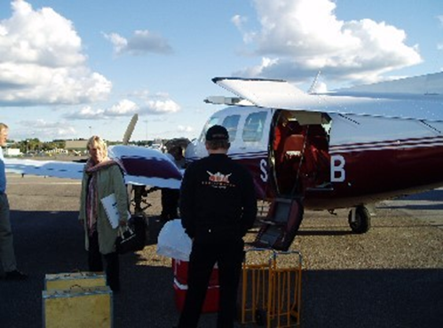
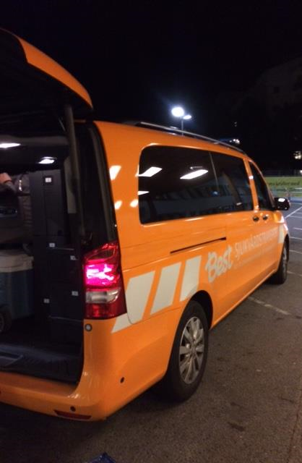
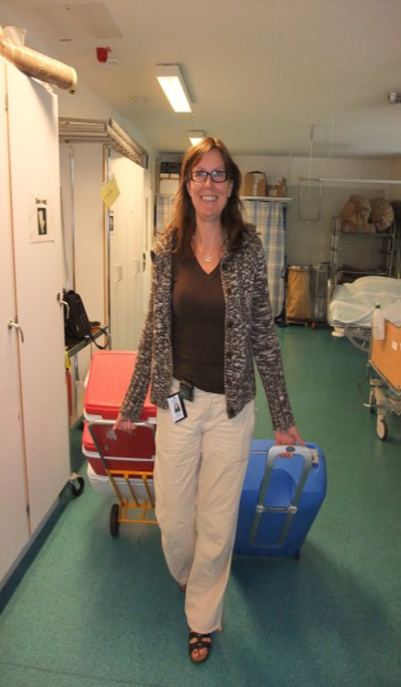
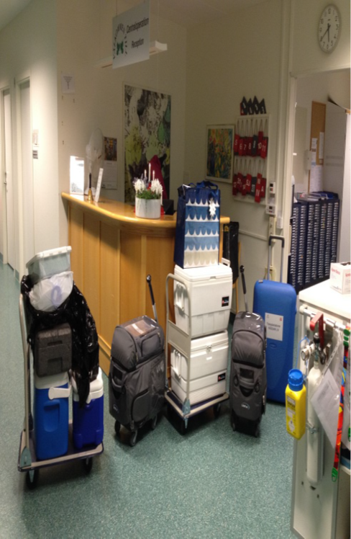
Donationsoperationen
Transplantationsteamet åker till sjukhuset där donatorn vårdas
Notes:
Ett eller flera uttagsteam från någon av transplantationsenheterna reser till donatorsjukhuset där donatorn har vårdats. Det är också där som operationen utförs. Donationsoperationen liknar en vanlig operation.
Narkospersonal behövs, trots att patienten är avliden, för att sköta respiration och cirkulation i syfte att upprätthålla organens funktion. Under operationen administrerar narkospersonalen läkemedel för att förebygga spinala reflexer orsakade av det kirurgiska ingreppet samt reglera blodtrycket.
Operationstiden varierar, beroende på hur många organ som ska tillvaratas, från 3-6 timmar. Operationen sker med största respekt för den avlidna. Efter operationen återställs den avlidnes kropp - kvar finns ett förband över operationssåret. I väntan på att organen ska transplanteras förvaras de nerkylda. Tiden som organen är utan syresättning måste hållas kort. Ett hjärta bör vara på plats hos den mottagande patienten inom fyra timmar, lever och lunga inom tolv timmar, och njurar inom ett dygn. Ju längre tid som går, desto större är risken att det donerade organet tar skada och inte bibehåller acceptabel funktion för transplantation.
Det donerade organet transporteras till någon av landets fem transplantationssjukhus där mottagare av organet väntar och transplantationsoperationen genomförs.

Slide 43
Efter operationen
De närstående erbjuds att ta ett sista avsked efter donationsoperationen.
Avskedet hålls som regel på intensivvårdsavdelningen, där personalen tar emot de närstående för ett sista farväl.

Slide 44
Upp- följning
En tid efter donationen får de närstående som önskar, ett brev med anonymiserad information om vilka organ som kunde tillvaratas och hur det gått för mottagarna.
De närstående följs sedan upp via telefon eller återbesök på sjukhuset

Slide 45
Många närstående framhåller en tacksamhet och stolthet över att andra människor kunde bli hjälpta, efter en nära familjemedlems tragiska bortgång.

Slide 46
Vävnadsdonation

Slide 47
De flest avlidna kan donera vävnad då vävnaderna ej behöver vara syresatta vid tillvaratagandet.
Förutsättningen är att det finns ett samtycke till att donera vävnader.
Det är samma regelverk som styr oavsett om det gäller samtycke till organ och/eller vävnadsdonation.
Vävnadskoordinatorerna utgår från kontraindikationer fastställda av Vävnadsinrättningarna när de bedömer vem som kan donera.
Vem kan bli vävnads- donator
?
Notes:
Det finns egentligen ingen övre åldersgräns för att donera vävnad, men hornhinnorna blir sämre efter att en individ uppnått en ålder av ca 80 år. Samsjukligheten ökar då också.
Det finns allmänna kontraindikationer för vävnadsdonation: Blodsmitttester ej tagna inom 24h, okänd dödsorsak, död genom drunkning, exponering för giftiga ämnen (cyanid. Bly, kvicksilver, guld).
Infektioner tex HIV, hepatit, VRE, svamp i övre luftvägar, sepsis av okänd orsak, blodmalignitet, neurologiska sjukdomar, ögonsjukdomar. För hud är maligniteter kontraindicerat, samt tatueringar i tagområdena.

Slide 48
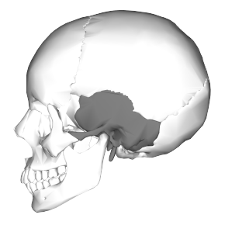
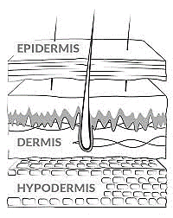
Vävnader som kan doneras
Hornhinnor
Kardiovaskulär
Vävnad
Temporalben
Hud
Ben & Senor
Hörselben

Slide 49
Hornhinne- donation
Den vanligaste vävnaden
Anledningar till att ögonvävnad behövs: Keratokonus, hornhinnedystrofier, bullös kerotopati, ärr pga infektion eller trauma
Notes:
Keratokonus: ögonsjukdom som ger brytningsfel, suddig syn och skuggbilder. Resultat av operationen är oftast väldigt bra, individen får en bra syn i många år efter. Kan få brytningsfel som behandlas m linser eller laseroperation.
Hornhinnedystrofier: Dystrofierna är progressiva, icke-inflammatoriska tillstånd som oftast drabbar båda ögonen. Symptomen kan variera från återkommande smärtsamma hornhinnesår till disig syn till följd av grumligheter i hornhinnan.
Bullös kertopati: svullnad och små blåsor (bullae) i hornhinnan som kan uppstå i samband med intraokulär kirurgi.
I Stockholm tillvaratas vävnaden genom ögonenukleation = hela ögat tas bort. Proteser sätts in i ögonen så att det inte syns på den avlidne. Ögonvävnaden placeras i transportrör med NaCl, som skickas till vävnadsinrättningen där de prepareras och kontrolleras så att de kan godkännas (frisläppas). Ögonvävnad kan förvaras i näringslösning i upp till 5 veckor.

Slide 50
Hud- donation
Donerad hud används som biologiskt förband vid svåra brännskador.
Donerad hudvävnad minskar risken för infektion och hypertrof ärrbildning samt fungerar smärtlindrande.
Behovet är av donerad hud är mycket stort. Många patienter kräver hud, vid upprepade tillfällen och från flera donatorer.
Om en katastrof inträffar, likt diskoteksbranden i Göteborg, töms tillgången omedelbart.

Slide 51
Hjärtklaffar till barn
Viktigt med tillvaratagande då barn upprepade gånger behöver byta klaffar eftersom klaffarna ej växer med barnet samt blir förkalkade
Stort behov men bristande tillgång
Tillvaratagandet ser olika ut i regionerna

Slide 52
Tänk på att även organdonatorer kan donera vävnad. Samtala därför alltid om både organ- och vävnadsdonation med närstående till donatorer på IVA.
För övriga vävnadsdonatorer är det RDc’s personal (vävnadskoordinatorer) som utreder samtycke och medicinsk lämplighet.
I Stockholm tillvaratas vävnad på fyra obduktionsenheter (Solna, Huddinge, Danderyd och SöS) av antingen RDc’s personal eller obduktionspersonal.
De vävnader som hittills tillvaratas i vår region är hud och ögonvävnad (ben från levande donatorer).
Vävnads- donation i Region Stockholm

Slide 53
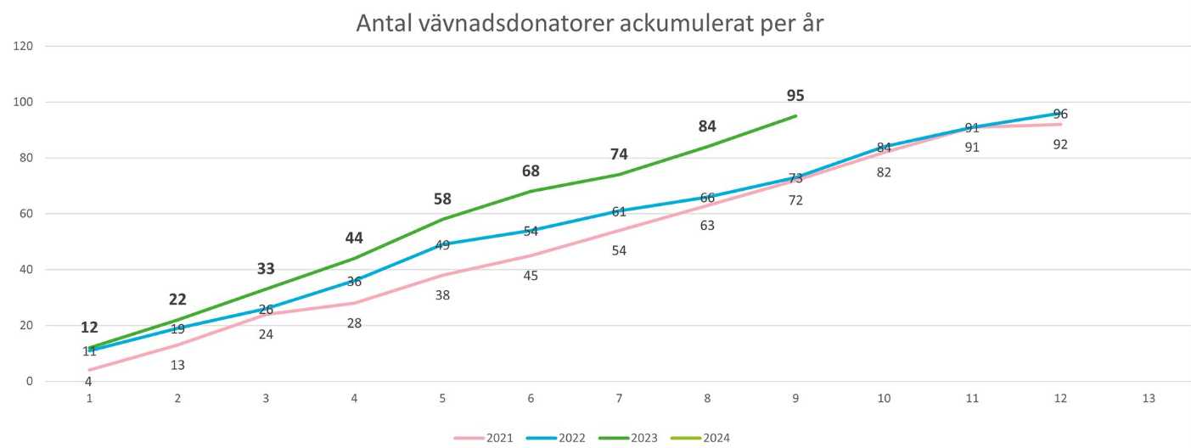
Positiv utveckling kring vävnadsdonation i regionen

Slide 54
Donerad hud kan vara livräddande för patienter med exempelvis svåra brännskador, så även hjärtklaffar till barn med medfödda hjärtfel.
Nya hornhinnor kan förhindra blindhet eller kraftigt förbättras synen så att man t.ex. kan köra bil och arbeta igen.

Slide 55
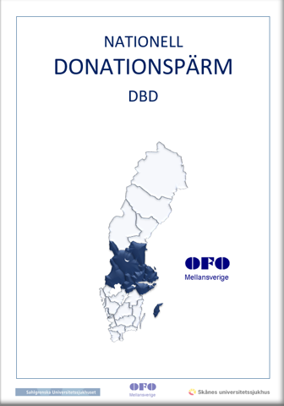
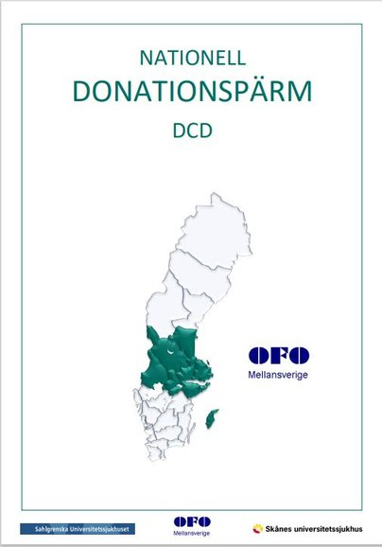
Notes:
Nationell Donationspärm
Är framtagen av Sveriges regionalt Donationsansvariga läkare och sjuksköterskor, transplantationskirurger och transplantationskoordinatorer. Pärmen är tänkt att vara ett praktiskt hjälpmedel samt en kunskapskälla för sjukvårdspersonal.

Slide 56
För mer information:
Socialstyrelsen - Organ- och vävnadsdonation - Socialstyrelsen
Vävnadsrådet - Vävnadsrådet - Nationella rådet för organ, vävnader, celler och blod (vavnad.se)
Regionalt donationscentrum Stockholm Hem - RDc | Regionalt Donationscentrum
OFO Mellansverige - ofomellansverige.se
Filmer om diagnosticering av död

Slide 57
Notes:
Frågor?

